Slide 1

МОДУЛЬ 1 · ТЕМА 1.1
Языковые модели и чат-сервисы: что умеют и где ошибаются
Понять инструмент, чтобы знать, где ему доверять, а где проверять каждую строчку
1.1
16.11.2026 · 08:45–11:55 · Виталий Пиков · архитектор информационной безопасности · pikov.expert

Slide 2


Курс за пять дней
1
16.11 Языковые модели и запросы
2
18.11 Защита информации и техническая документация
3
20.11 Поиск решений и анализ отказов
4
23.11 Расчёты и данные испытаний
5
25.11 ИИ в работе подразделения, свой сценарий
Теории минимум. Всё, что говорим, проверяем руками на учебном узле

Slide 3




Вопросы к группе
Кто уже пользовался ИИ-сервисами? Какими?
У кого открыт доступ с рабочего места?
Какую задачу вы бы первой отдали ИИ?

Slide 4





Как модель составляет ответ
Обучена на огромном объёме текстов
Не ищет готовый ответ, а по частям составляет продолжение текста
Сильная сторона: связный текст, черновики, сводки, таблицы
Слабая сторона: правдоподобное вместо верного, если верного она не знает

Slide 5

Что есть в чат-сервисе
Функция | Что важно знать
Контекст диалога | Модель видит текущий чат и файлы в нём, объём ограничен
История чатов | Хранится у сервиса, удаляется по-разному
Файлы и изображения | Пересказ, таблицы, вопросы по тексту. Распознанное проверяем
Режим рассуждения | Строит шаги перед ответом. Может помочь в многошаговых задачах, отвечает дольше
Поиск в интернете | Свежие сведения, но ссылки всё равно открываем

Slide 6

Сервисы на курсе
Сервис | Чей | Что важно
GigaChat | Сбербанк | Сбер ID или телефон. По соглашению: личное некоммерческое использование, без персональных данных в запросах
Алиса AI | Яндекс | Режим «Эксперт», опция «Алиса Плюс». История без опции – 14 дней
DeepSeek | КНР | Данные хранятся в КНР, идут в обучение, пока это не отключено
Qwen | Сингапур | Данные хранятся в Сингапуре, обезличенный контент может идти в обучение
По справке и соглашениям сервисов на 10.11.2026. Функции меняются – проверяем в интерфейсе

Slide 7

Доступ
Учётная запись: Сбер ID, Яндекс ID, почта или телефон
Бесплатно: GigaChat, Алиса AI, Qwen. Подписка – больше запросов и функций
Личный и корпоративный доступ – разные условия обработки данных
На работе доступ – по заявке, через подразделение, которое его выдаёт
Не обходим: личный телефон, домашняя почта, флешка

Slide 8

ОГРАНИЧЕНИЯ
Где модели ошибаются
Пять типичных ошибок и что с ними делать

Slide 9



Выдуманные ссылки
Модели подбирали литературу для систематических обзоров. Доля выдуманных ссылок – от 28,6 до 91,4 % в зависимости от модели
от 28,6 до 91,4 %
Доля выдуманных ссылок
Chelli M. et al. JMIR, 2024. doi.org/10.2196/53164 · модели 2023 года

Slide 10

Ещё четыре ошибки
1
Несовместимые ответы на один фактический вопрос – повод проверить. Одинаковые ответы ещё не гарантия
2
Устаревшие сведения – новых редакций стандартов модель может не знать
3
Вычисления – верная методика, неверные числа и единицы
4
Согласие с ошибкой в вопросе – неверную посылку модель чаще принимает, чем поправляет
Farquhar S. et al. Nature, 2024 · Mysior M., Iniotakis C. Research in Engineering Design, 2026

Slide 11


Главный вывод
Ответ модели всегда проверяет инженер. Модель экономит время на черновике, ответственность – на том, кто использует результат

Slide 12


От чата к агенту
1
2
3
4
Чат – отвечает на ваш текст
Чат с файлами и поиском – читает документы и страницы
Помощник по документам – ищет в базе документов организации
Агент – сам вызывает инструменты и действует
Ступени условные. Различие в том, кто выбирает следующий шаг: на ступенях 1–3 – сценарий программы и человек, у агента – модель. Подробнее – в дополнительном материале и в модуле 5

Slide 13
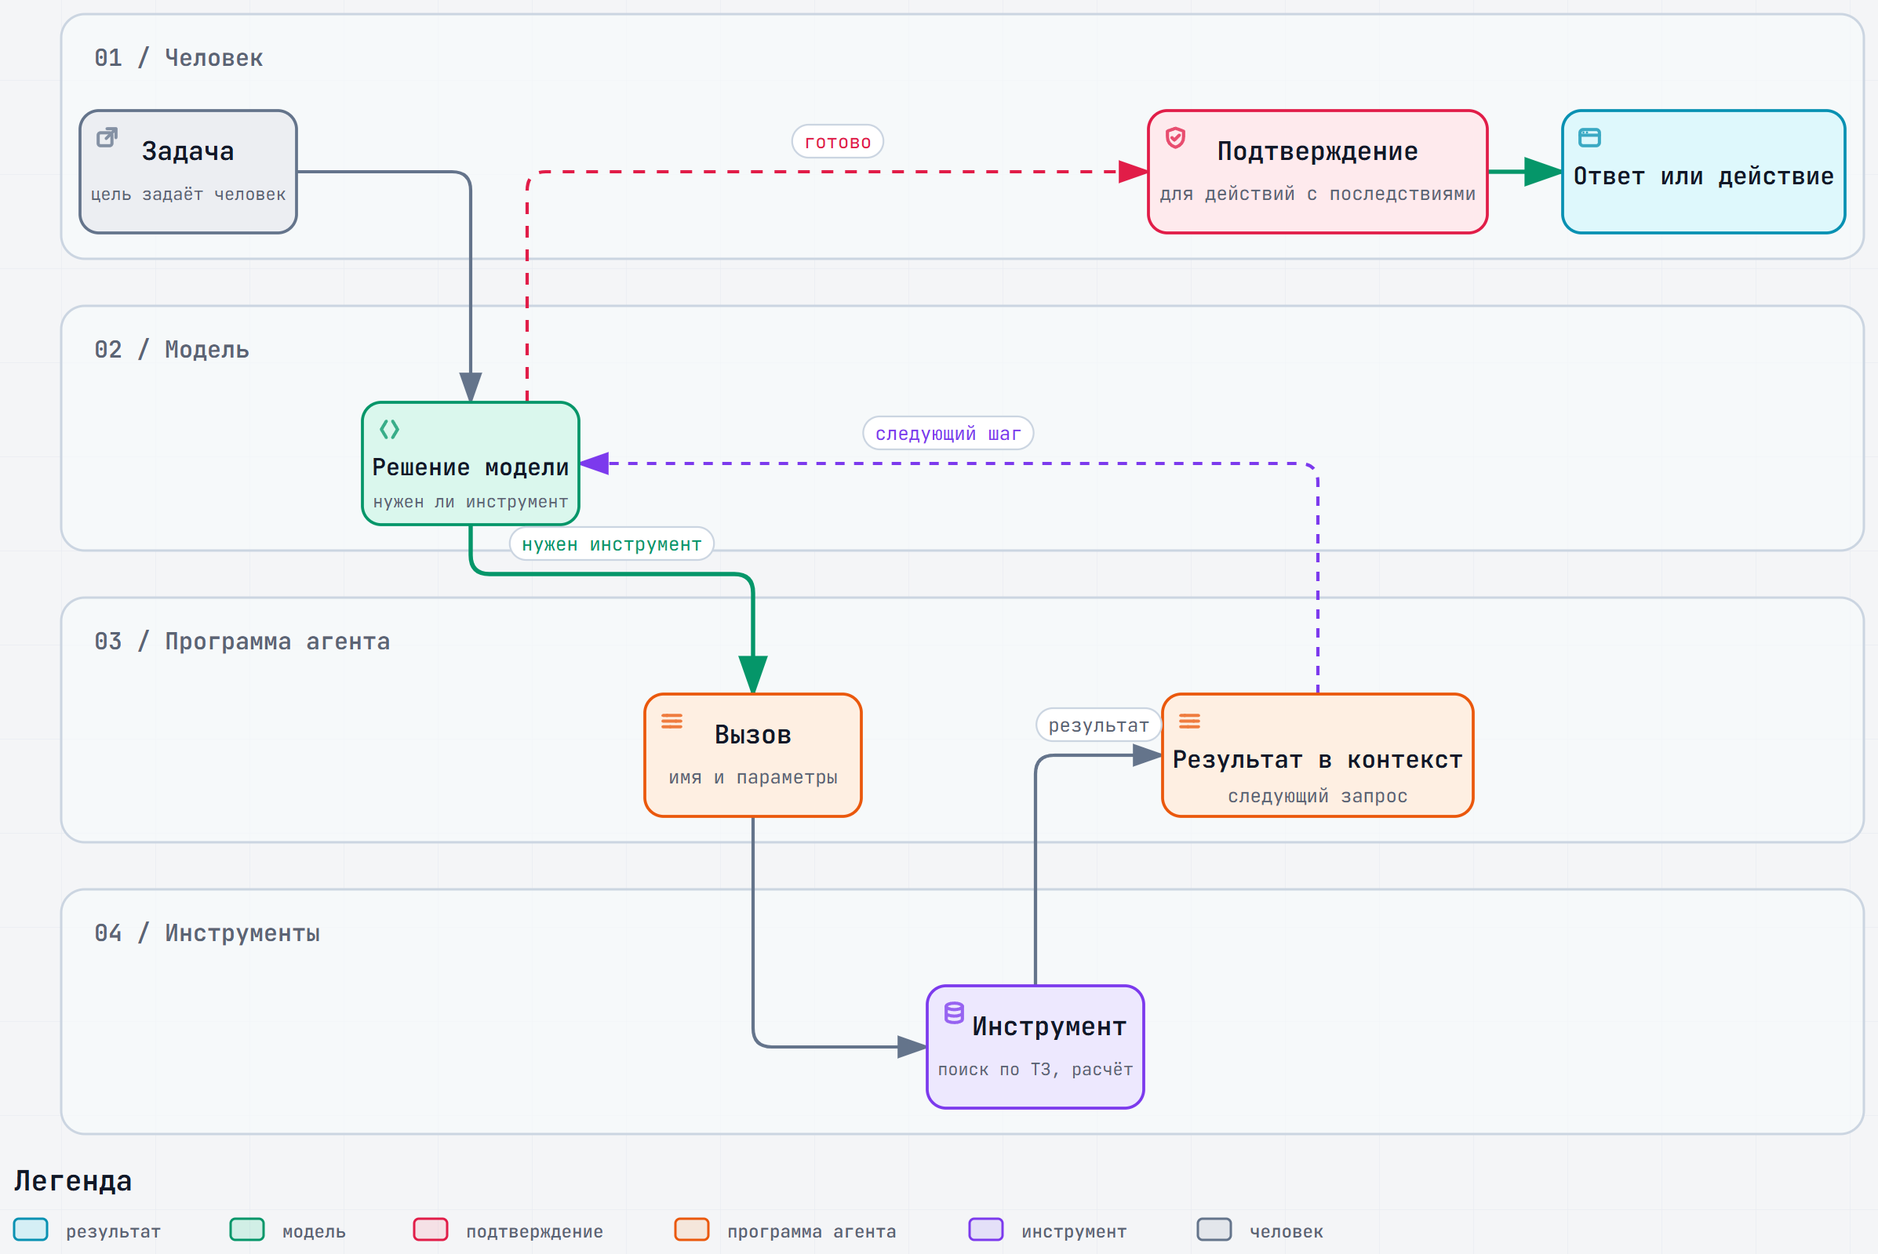

Как работает агент: модель выбирает следующий шаг
Интерактивная версия – 08-Схемы/d1-cikl-agenta.html

Slide 14

Правило с первого занятия
В сервисы – только учебные и открытые материалы
Рабочие документы, переписку, фамилии, обозначения изделий не вставляем
Почему так строго – в среду, тема 2.1

Slide 15

ПРАКТИКА 1.1 · 09:30–11:55
Пробуем сервисы на учебном узле
Интерфейс, одна задача в разных сервисах, поиск ошибок, карточка задачи

Slide 16

Учебный узел ЭС-24
Что | Значение
Бортовая сеть | 24 В
Генератор | 28 В, 80 А, встроенный регулятор
Батареи | 2 × 12 В, 190 А·ч, последовательно
Ток покоя по ТЗ | не более 40 мА через 30 мин
Стоянка по ТЗ | 14 суток до −25 °C, пуск без внешнего источника
Узел условный, значения учебные. Кейс целиком можно отправлять в сервисы

Slide 17
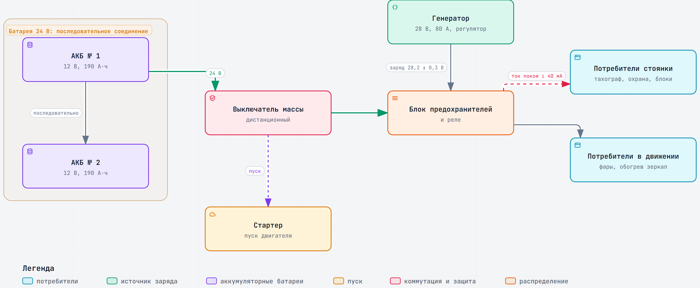
Схема учебного узла ЭС-24
Интерактивная версия – 08-Схемы/d1-uzel-es24.html

Slide 18


Задание 1. Осмотреть интерфейс
1
Новый чат, история, удаление диалога
2
Загрузка файла и изображения
30 мин
3
Режим рассуждения, поиск в интернете
4
Настройки данных: хранение истории, использование для обучения
5
Лимиты: длина сообщения, число запросов

Slide 19
Задание 2. Одна задача – разные сервисы
1
2а. Замечание З-3 (просадка до 26,1 В) в два-три сервиса, каждый раз новый чат
60 мин
2
Сравнить по таблице критериев
3
2б. Найти ошибки в готовом ответе из раздела 4 кейса

Slide 20
Задание 3. Карточка инженерной задачи
1
Исходные данные – что известно
2
Ожидаемый результат – что получить и в каком виде
30 мин
3
Критерии приёмки – по чему примем результат
4
Ограничения – что задано, чего не делать
5
Карточка для З-1 и для одной своей задачи, без служебных сведений

Slide 21






Автор курса – Виталий Пиков
Телефон
+7 (963) 782-92-78
E-mail
vitaly@pikov.expert
Сайт
Регалии
https://pikov.expert
Архитектор информационной безопасности · РБПО · DevSecOps · AppSec
Лектор и автор образовательных программ по ИБ и РБПО
Telegram
@UnderLineSecurity

